Slide 1
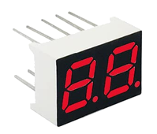
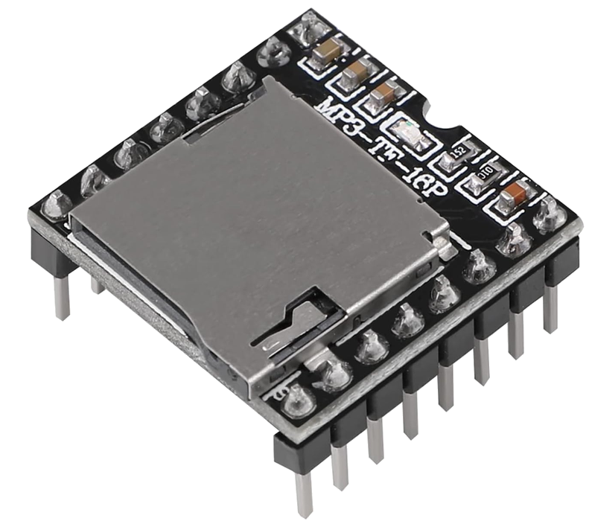

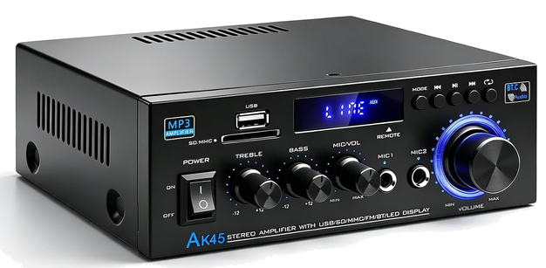

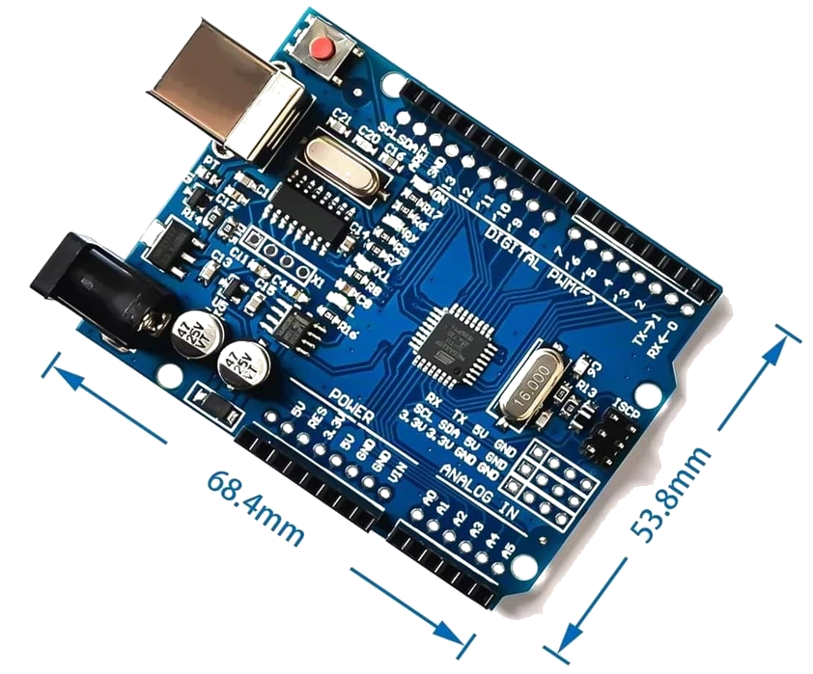
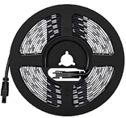
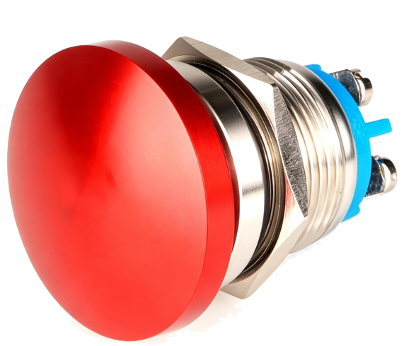


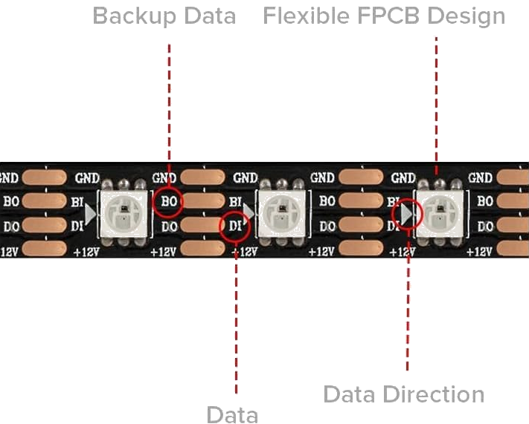
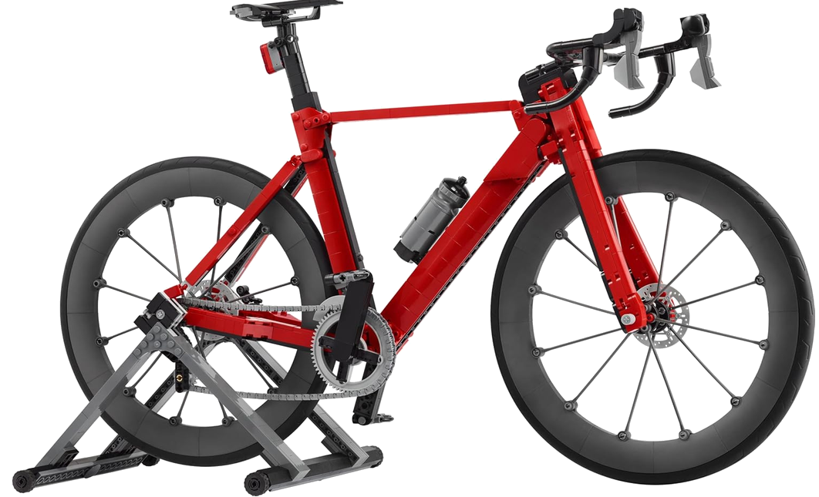
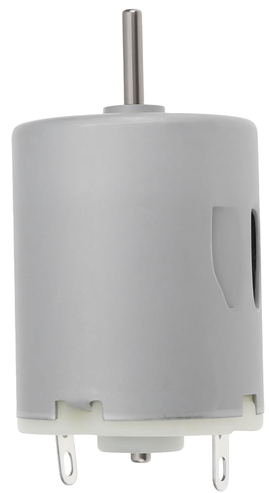
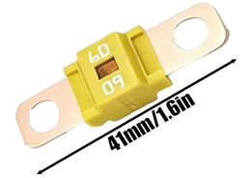
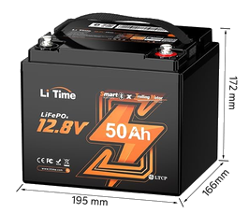
SD Card
Lecteur MP3
Ampli audio
Afficheur – Compteur
de calories
(non défini)
Ampli audio
Haut-parleur
Guirlande de 300 LED
WS2815
Guirlande de 300 LED
WS2815
Bouton poussoir
de démarrage
Adaptateur de signaux
Diode anti-retour
Fusible
Générateur
Le générateur électrique fournit une tension proportionnelle à la vitesse. Plus la vitesse augmente, plus l'effet lumineux de la guirlande est important (en amplitude et en brillance). L’afficheur indique la quantité de calories dépensées. Au repos, la guirlande affiche un défilement régulier des LED et le son est silencieux. Pour démarrer, le cycliste s'installe sur le vélo et appui sur un bouton "démarrer". Le cycliste pédale pendant une durée de 3 mn. La guirlande s'anime et l'afficheur indique la progression des calories. L'ampli diffuse une musique d'encouragement (style "Allez les bleus" ou autre). Au bout des 3 mn, l'afficheur fige la valeur en calories dépensées et la guirlande affiche un effet lumineux de feu d'artifice pendant 30 secondes. En même temps, l'ampli diffuse des applaudissements, puis une musique de vainqueur. Puis, on revient au programme de départ.

